Slide 1
Skatt og verdiskaping
Marie Storli, Samfunnspolitisk avd.
Trondheim, 7. februar 2025

Slide 2
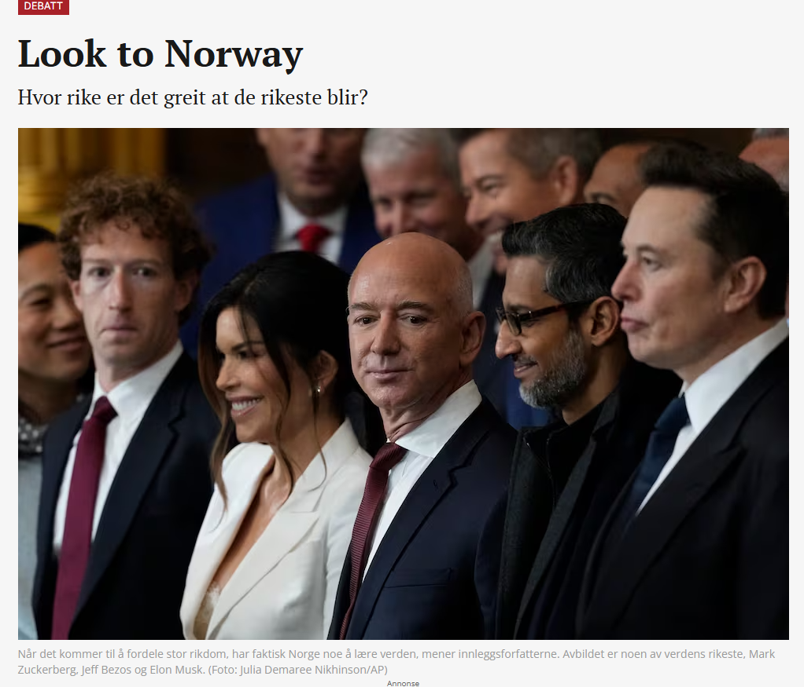
Hvor greit er det at de rikeste blir?
På Trumps innsettelsessermoni var samtlige av verdens aller rikeste (menn) samlet
Ingen kan motstride at stor pengemakt på få hender utgjør en politisk risiko
54% mener forskjellen mellom fattige og rike er et stort problem.
  60% mener de rike har for mye makt i politikken
Et flertall ønsker økonomiske reform
Kilde: M. Storli og T. Rustand Halvorsen (29.01.2025). Look to Norway: Hvor rike er det greit at de rikeste blir? Look to Norway – Dagsavisen
Spørreundersøkelse: Economic Inequality Seen as Major Challenge Around the World | Pew Research Center

Slide 3
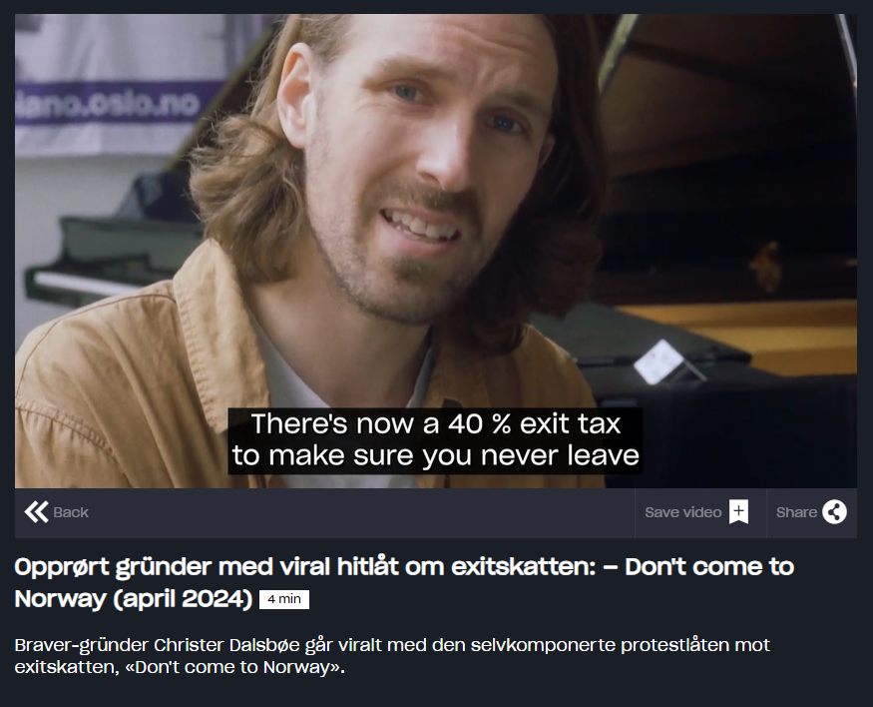
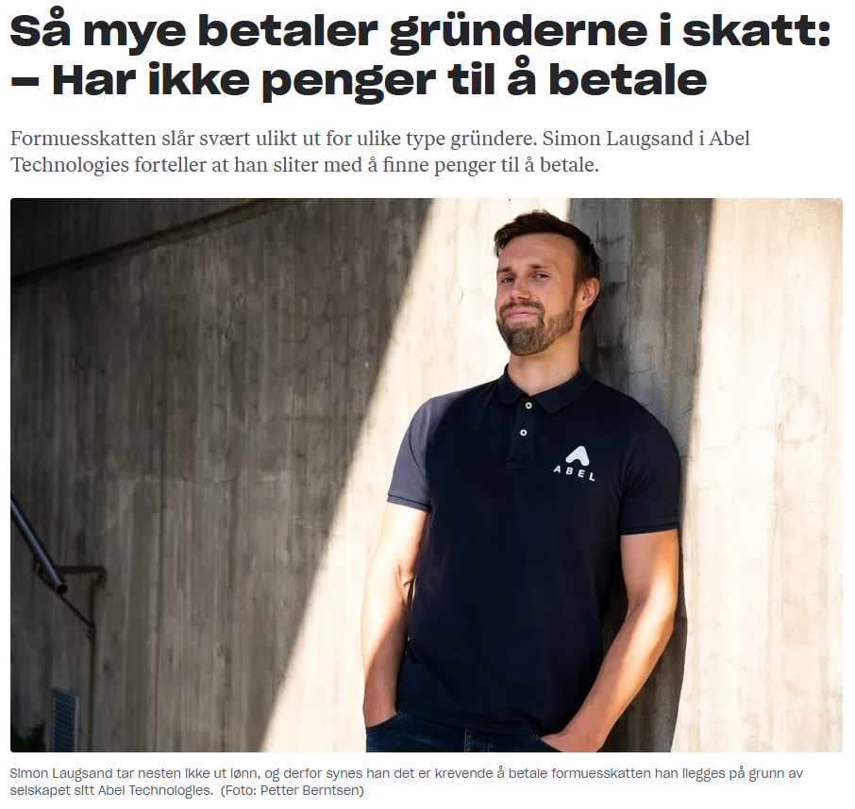
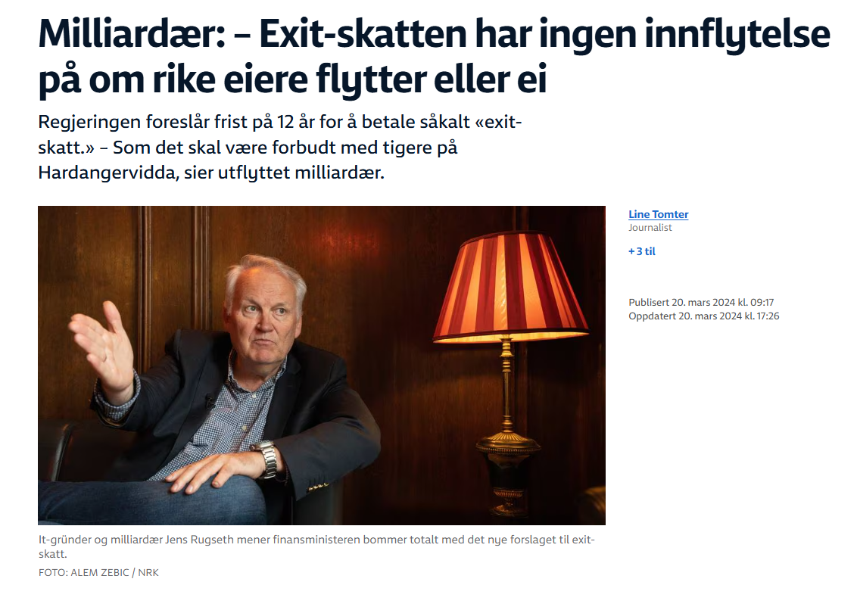
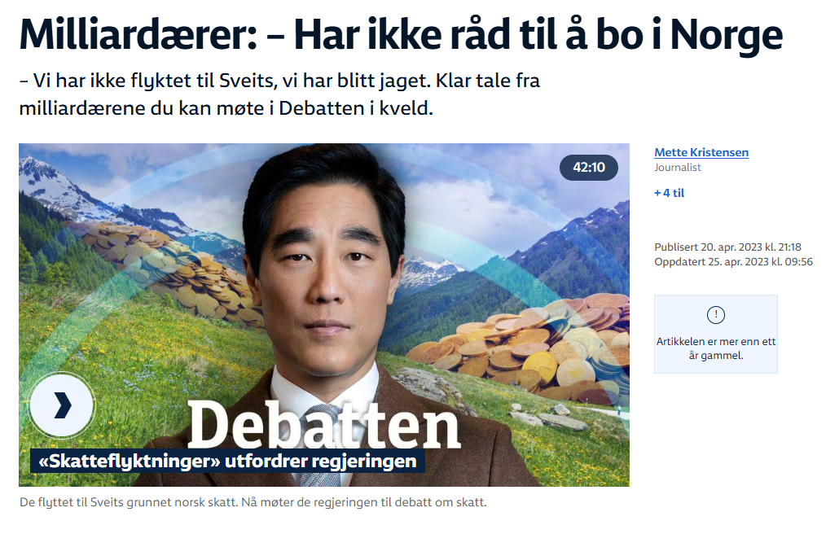
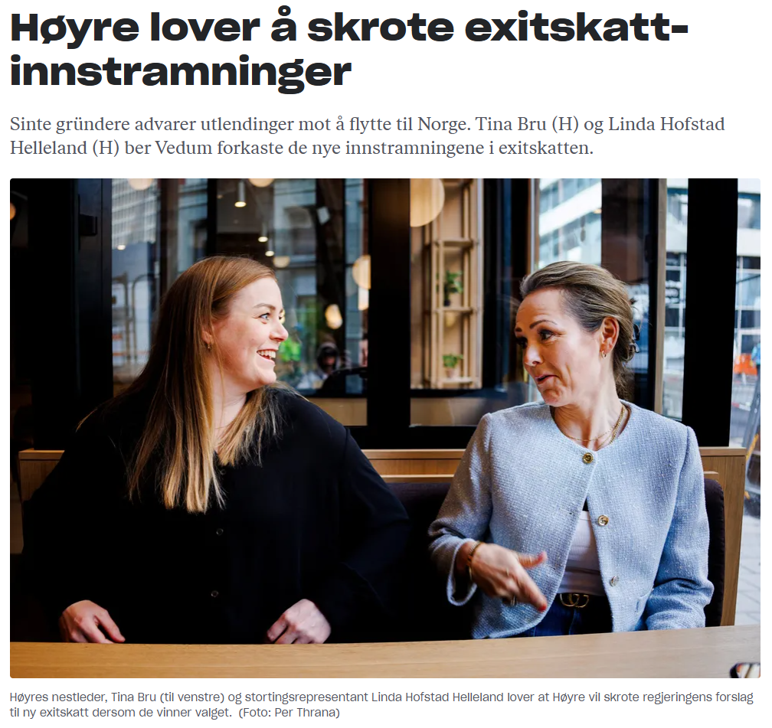
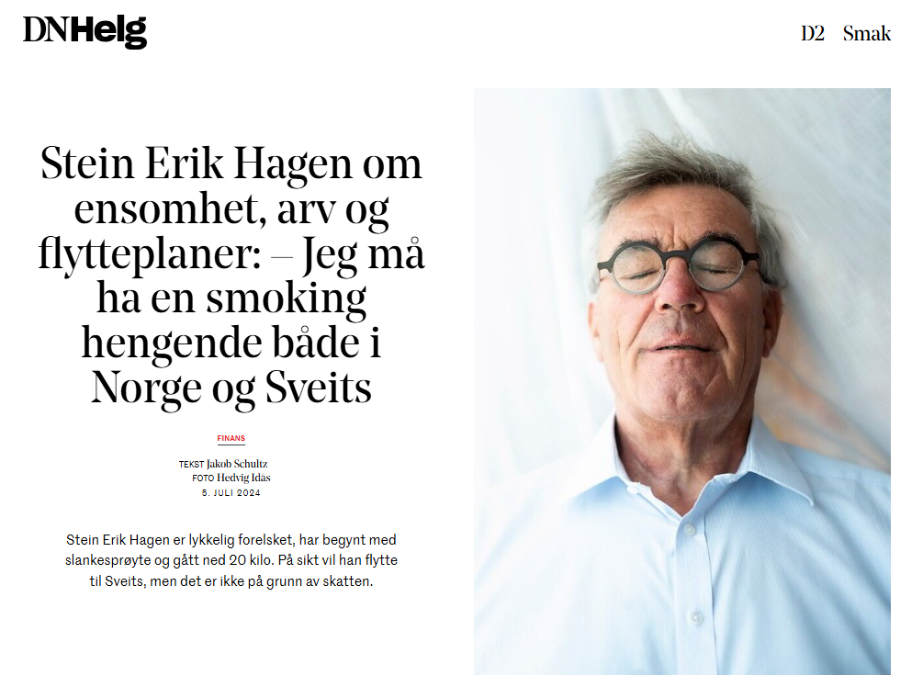
Så mye betaler gründerne i skatt: – Har ikke penger til å betale | DN
Opprørt gründer med viral hitlåt om exitskatten: – Don't come to Norway (april 2024)
Milliardærer: – Har ikke råd til å bo i Norge – NRK Norge – Oversikt over nyheter fra ulike deler av landet
Skatteadvokat om exit-skatten: Ingen rike vil flytte til Norge – NRK Norge – Oversikt over nyheter fra ulike deler av landet
Stein Erik Hagen om ensomhet, arv og flytteplaner: – Jeg må ha en smoking hengende både i Norge og Sveits (+) | DN
Høyre lover å skrote exitskatt-innstramninger | DN

Slide 4
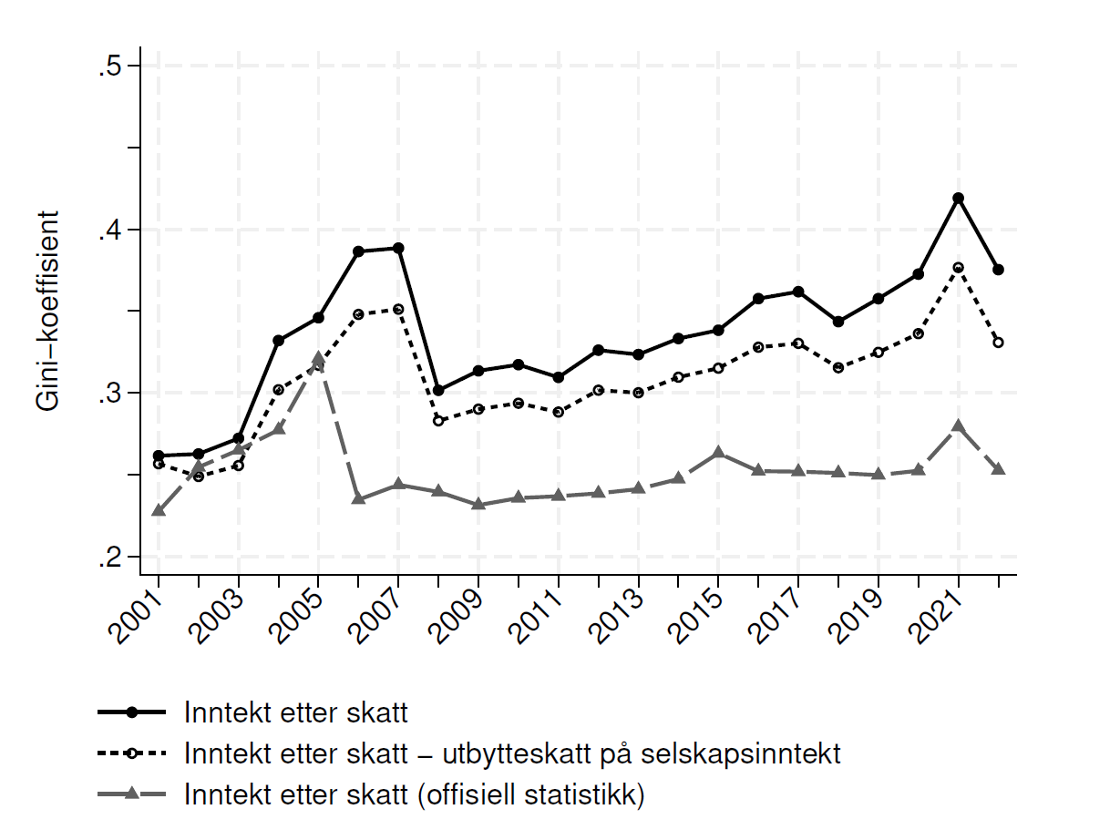
Eksplosjoner i utbytter: Fritaksmetoden
Før 2006: i praksis ingen utbytteskatt, men delingsmodell
2006: Utbytteskatt innføres og varsles på forhånd. Eiere tar ut penger skattefritt, setter det meste rett tilbake som ny egenkapital
Utbytteskatt for personlige eiere (37,8%)
  Minus skjermingsfradraget
Fritaksmetoden gjelder for f.eks. aksjeselskap
  Utbytter plasseres nå i personlig eide holdingsselskap for å unngå utbytteskatt.
  Skatteregningen kan utsettes på ubestemt tid/i det uendelige og på tvers av generasjoner
Kraftig økt ulikhet når tilbakeholdt overskudd i holdingsselskap inkluderes.
Kilde: Skatteutvalget 2022: Et helhetlig skattesystem. NOU 2022:20
Andresen, Martin (2022) Latente eierinntekter og skatteplikt på unoterte aksjer etter aksjonærmodellen. SSB, rapport 2022/37

Slide 5
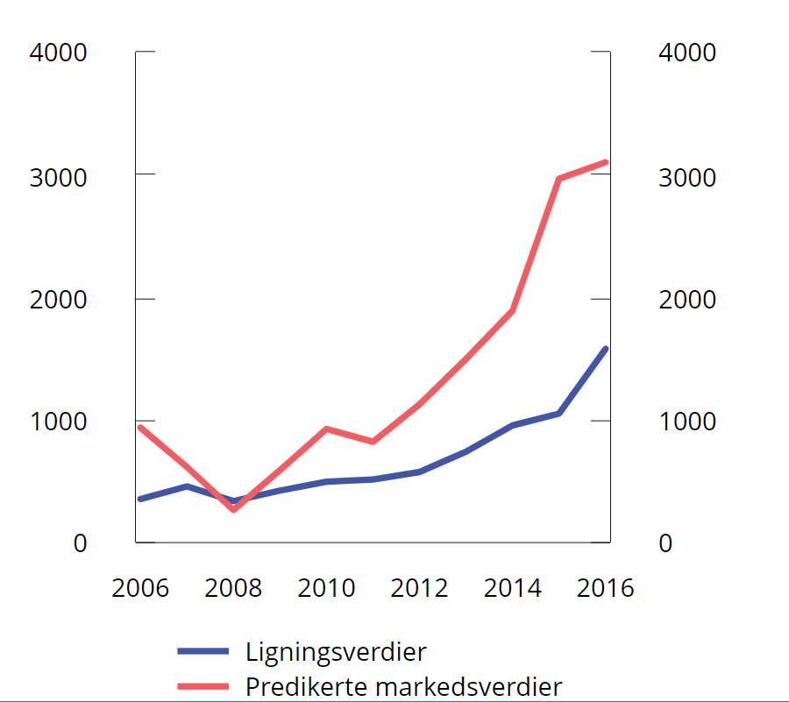
Fra fritaksmetoden til exitskatten
Fra 2006-2016 øker ubeskattede eierinntekter fra ca. 1000 mrd. til 3100 mrd. Kroner. Ulikheten i Norge vokser med 30 % fra 2001-2016
I 2019 var 2/3 av pengene som var satt inn som egenkapital tatt ut igjen, men nye utbytter er beholdt. Størstedelen av potensialet for skattefrie uttak er uttømt.
Milliardærer reiser dermed til Sveits, med ubeskattede aksjeøkninger til en verdi av over 107 mrd. kroner. Og slipper en skatteregning på 41 mrd.
  Formueskatt spart: 378 mill.
Exit-skatt i statsbudsjettet for 2025 – fritak ved arv
Kilde: Skatteutvalget 2022: Et helhetlig skattesystem. NOU 2022:20
Andresen, Martin (2022) Latente eierinntekter og skatteplikt på unoterte aksjer etter aksjonærmodellen. SSB, rapport 2022/37

Slide 6
Formuesulikheten i Norge vokser
De 10 prosent rikeste har 51,7 prosent av all formue i Norge.
De 1 prosent rikeste har 22,3 prosent av formuen.
De 0,1 prosent rikeste eier 10,9 prosent av all formue i Norge.
  2545 husholdninger
  i 2022 hadde denne gruppen i gjennomsnitt 411 millioner i beregnet formue.
Kilde (figur): SSB, 10318: Desilfordelt berekna nettoformue for hushald. Tal hushald, prosent, gjennomsnitt, lågaste verdi 2010 - 2022. Statistikkbanken
Tall for beregnet realkapital og brutto- og nettoformue ble rettet 22. desember 2022.

Slide 7
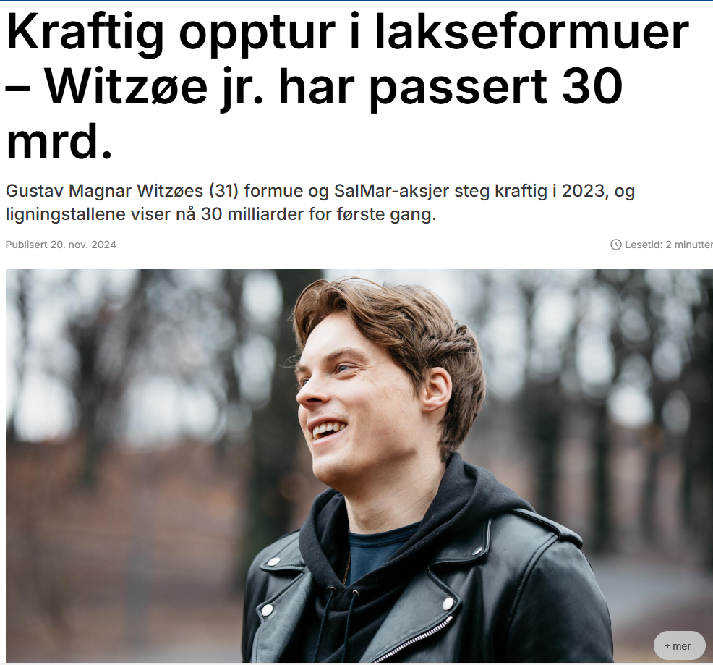
Kraftig opptur i lakseformuer – Witzøe jr. har passert 30 mrd. | Finansavisen

Slide 8
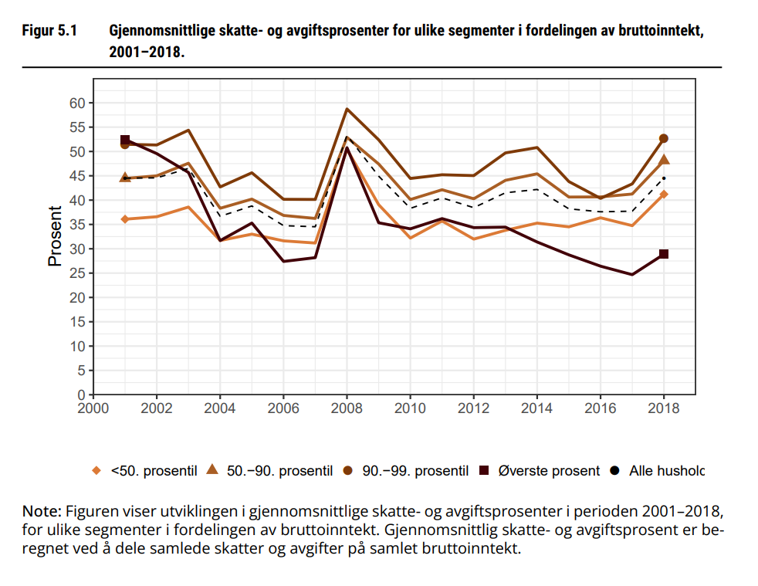
Skattesats for de rikeste sammenlignet med vanlige folk
Samlet skatte- og avgiftsprosent øker med økt inntekt opp til den øverste 1-prosenten i fordelingen av bruttoinntekt.
For den øverste 1-prosenten faller skatte- og avgiftsprosenten betydelig med økende bruttoinntekt:
  53 prosent for de 95-99 prosent rikeste
  8 prosent for den øverste 0,01 prosenten
For 1-prosenten har den gjennomsnittlige skatte- og avgiftsprosenten falt markant i perioden, fra 53 til 29 prosent (2001-2018).
Kilde: Aaberge m.fl. 2021: Økonomisk ulikhet i Norge i det 21. århundre

Slide 9
Skatt i prosent av bruttoinntekt for ulike inntektsgrupper
Kilde: Aaberge m.fl. 2021: Økonomisk ulikhet i Norge i det 21. århundre

Slide 10
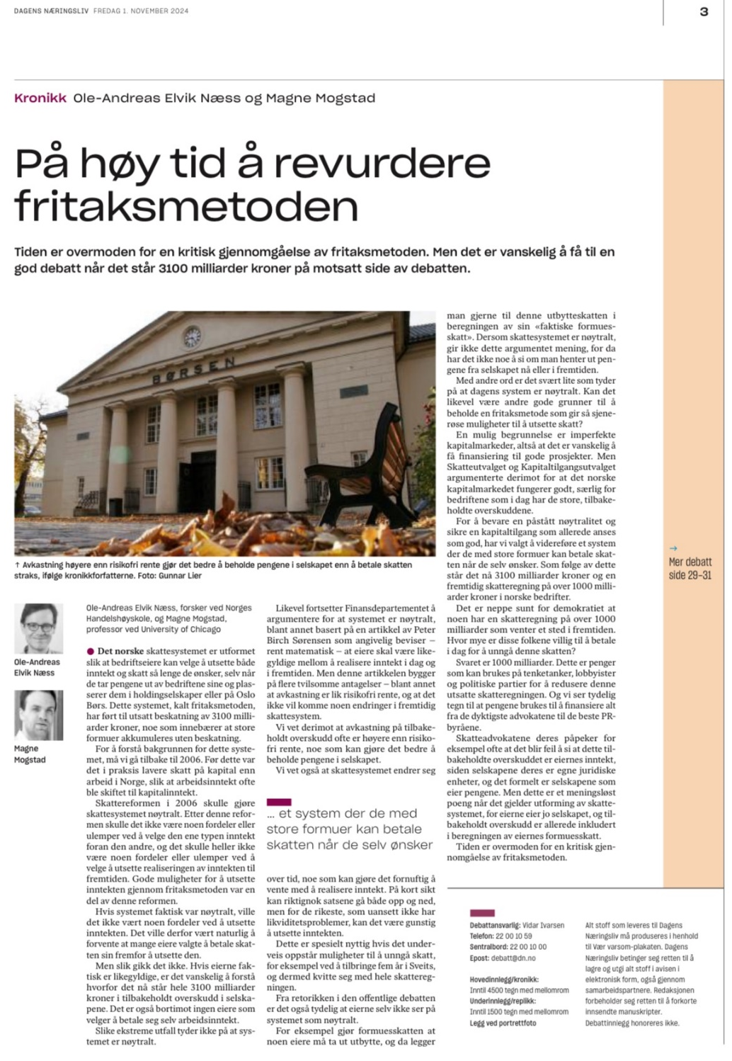
«Hvis eierne faktisk er likegyldige, er det vanskelig å forstå hvorfor det nå står hele 3100 milliarder kroner i tilbakeholdt overskudd i selskapene.»
«Det er neppe sunt for demokratiet at noen har en skatteregning på over 1000 milliarder som venter et sted i fremtiden. Hvor mye er disse folkene villig til å betale i dag for å unngå denne skatten? Svaret er 1000 milliarder. Dette er penger som kan brukes på tenketanker, lobbyister og politiske partier for å redusere denne utsatte skatteregningen. Og vi ser tydelig tegn til at pengene brukes til å finansiere alt fra de dyktigste advokatene til de beste PR-byråene»
«Tiden er overmoden for en kritisk gjennomgåelse av fritaksmetoden.»

Slide 11
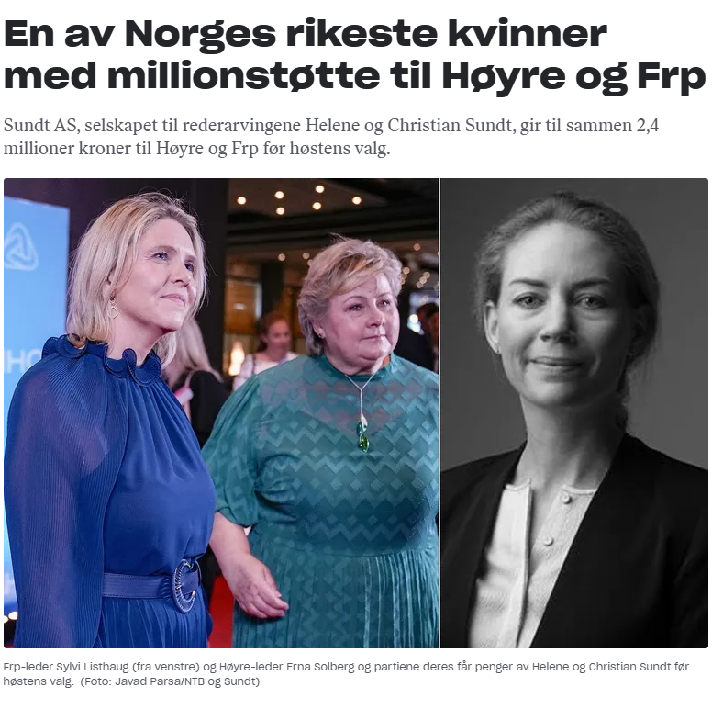
En av Norges rikeste kvinner med millionstøtte til Høyre og Frp | DN

Slide 12
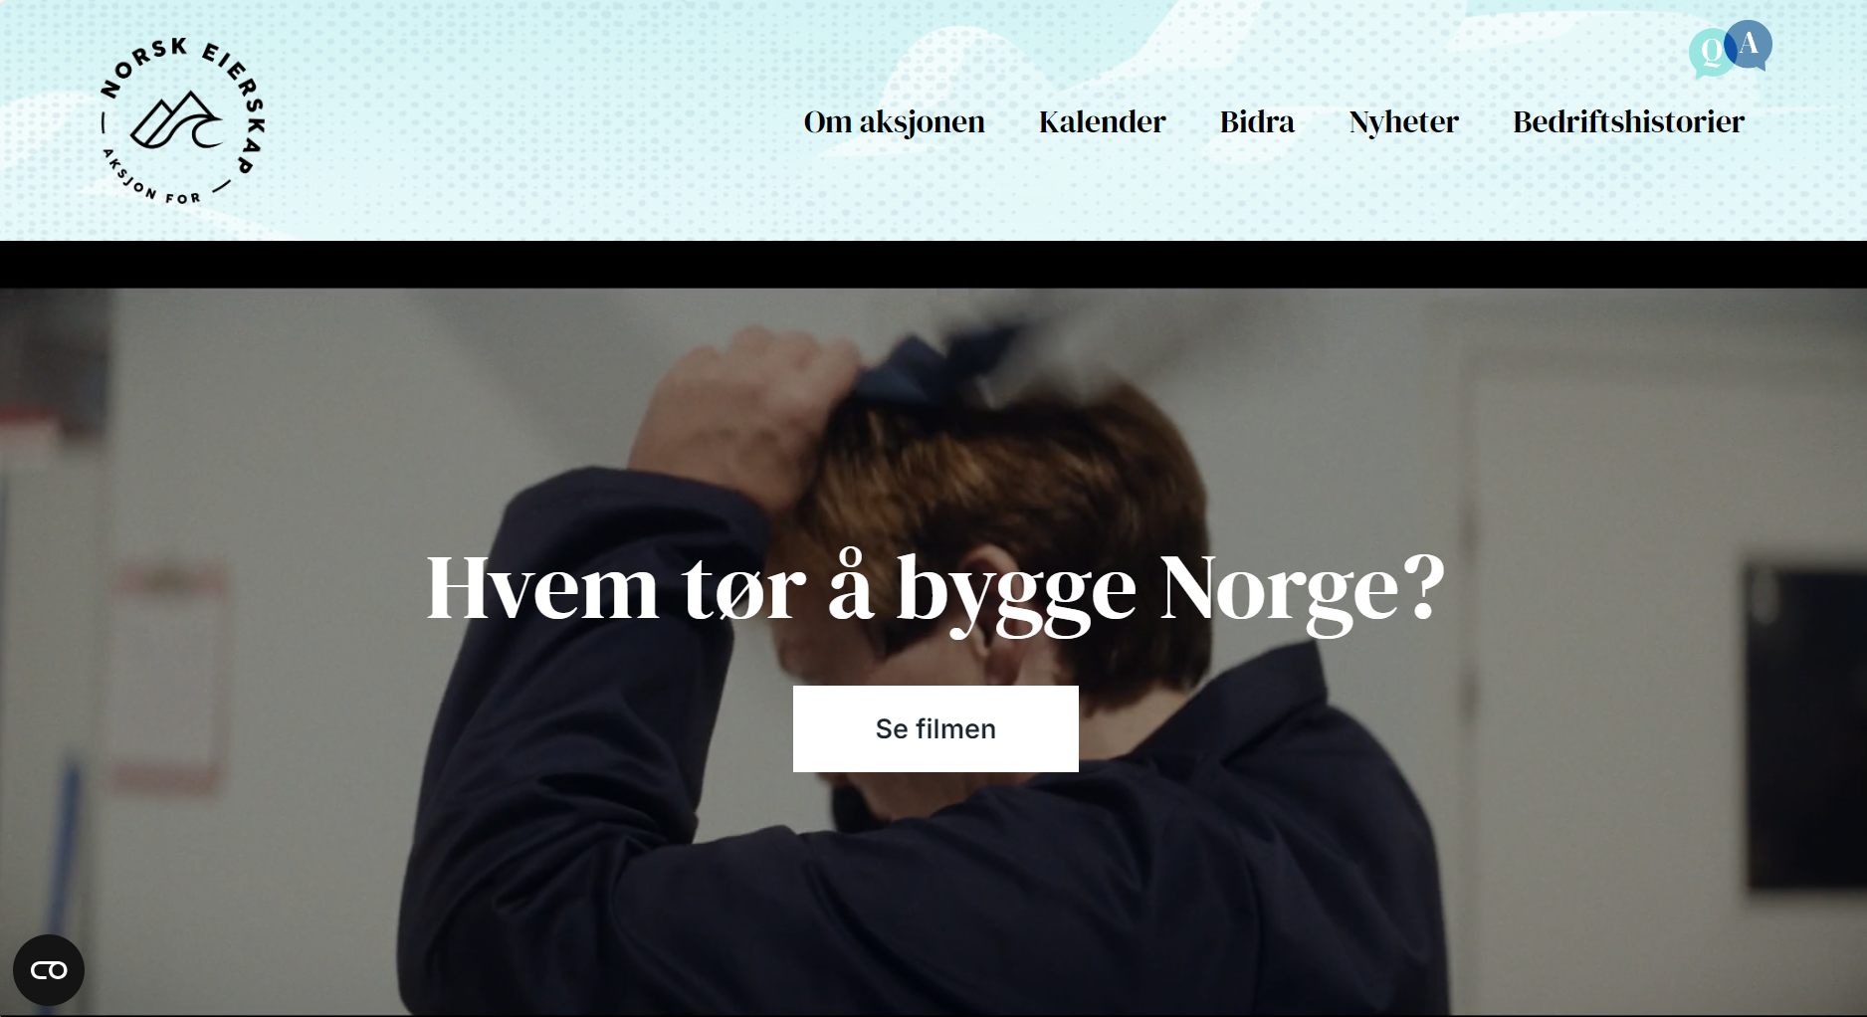
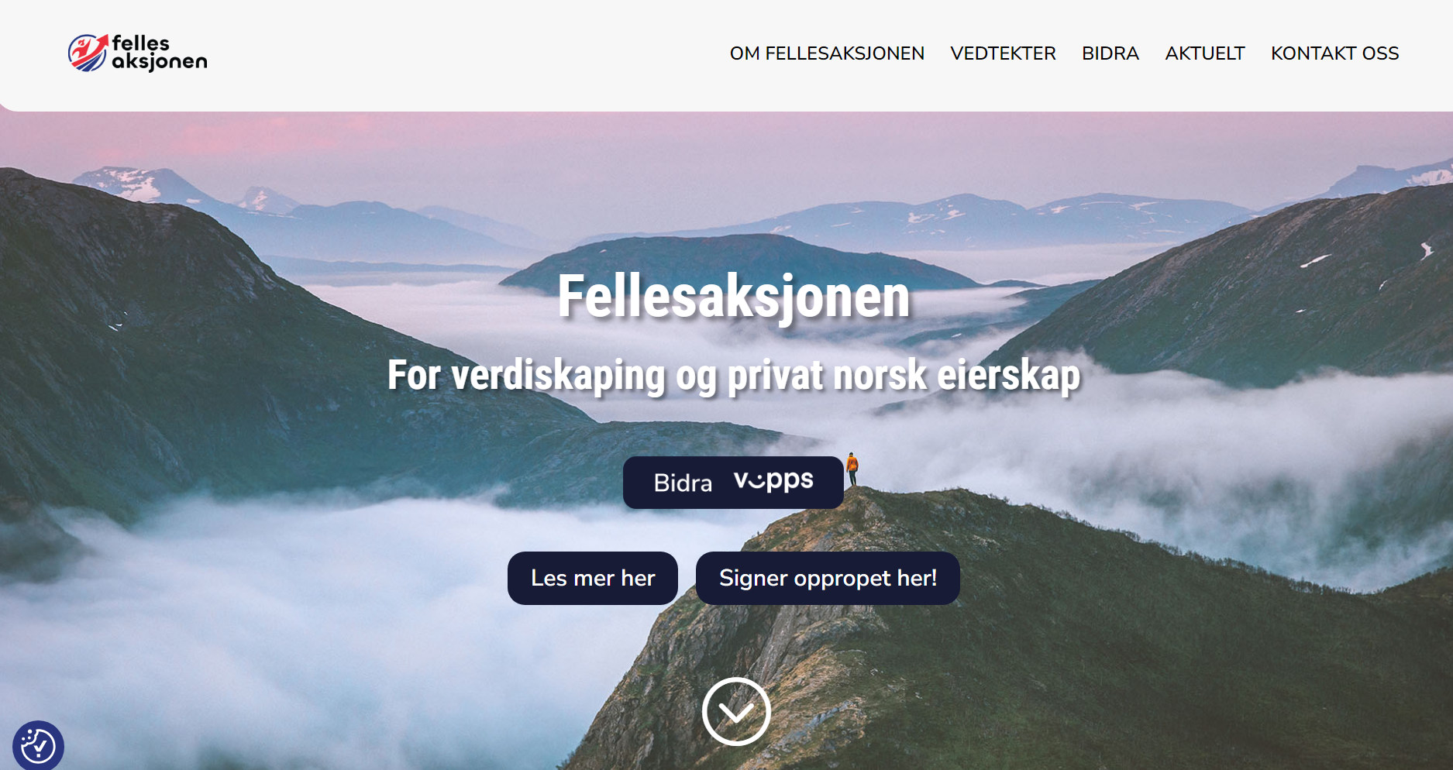

Når penger og makt konsentreres på noen få hender

Slide 13
Takk for meg!
marie.storli@lo.no, tlf. 977 34 543

